Slide 1
Project: STARS (Successfully Teaching AstRonomy in Schools)
This project has been funded with the support of the Erasmus+ Programme, K2 Action, Strategic Partnerships in School Education.
Project Agreement Number: 2017-1-SK01-KA201-035344
Tréningový program pre učiteľov (O2)
Modul #9
Vesmír
The current publication reflects only the author´s view and neither the Slovak National Agency, nor the European Commission are responsible for any use that may be made of the information it contains.

Slide 2
STARS - Úvod do projektu
1. STARS Metodická príručka pre učiteľov
zdroj pre učiteľov pripravený na použitie
2. STARS Tréningový program pre učiteľov
inovatívny a komplexný prístup
3. STARS Online Platforma s príkladmi osvedčených postupov, príležitostí na diskusie a výmenu poznatkov
4. STARS Koncept edukačného programu na výučbu astronómie
Medzinárodná online konferencia 2020
project-stars.com
Táto publikácia (dokument) reprezentuje výlučne názor autora a SAAIC – Národná agentúra programu Erasmus+ ani Európska komisia nezodpovedajú za akékoľvek použitie informácií obsiahnutých v tejto publikácii (dokumente).

Slide 3
Moduly projektu STARS
#1 Súhvezdia. #6 Galaktické prostredie.
#2 Pohyb nebeských telies. #7 Slnko a hviezdy.
#3 Newtonov gravitačný zákon. #8 Naša Galaxia a iné galaxie.
#4 Objavovanie vesmíru. #9 Vesmír.
#5 Slnečná sústava. #10 Hvezdárne / observatóriá.
The current publication reflects only the author´s view and neither the Slovak National Agency, nor the European Commission are responsible for any use that may be made of the information it contains.

Slide 4
Ako sú moduly štruktúrované
Každý modul je rozdelený do niekoľkých tém.
Každá téma obsahuje:
Stručný úvod a kľúčová slová.
Teoretická časť pre učiteľov – poskytuje základné informácie potrebné na prípravu lekcie na túto tému (v niektorých prípadoch odkazy na ďalšie materiály na internete).
Praktické cvičenia pre žiakov – (vo väčšine prípadov) pripravené na použitie v triede, doplnené odpoveďami.
The current publication reflects only the author´s view and neither the Slovak National Agency, nor the European Commission are responsible for any use that may be made of the information it contains.

Slide 5
Ako pristupovať k materiálu 1
Pozorne si prečítajte teoretickú časť pre učiteľa.
Ak máte akékoľvek dotazy, vyhľadajte ďalší materiál na stránke projektu (project-stars.com) alebo na iných webových stránkach.
Pozor! Uistite sa, že zdroje sú spoľahlivé!
The current publication reflects only the author´s view and neither the Slovak National Agency, nor the European Commission are responsible for any use that may be made of the information it contains.

Slide 6
Ako pristupovať k materiálu 2
Prečítajte si pozorne praktické cvičenia a ich odpovede.
Ak máte nejaké otázky, pozrite sa na ďašie materiály a/alebo stránky projektu (project-stars.com) alebo na iné webové stránky. Pozor! Uistite se, že zdroje sú spoľahlivé!
Na základe teoretickej časti vyberte na ilustráciu praktické cvičenia. Ďalšie cvičenia môžete hľadať v doplnkových materiáloch a/alebo na stránke projektu (project-stars.com), alebo na iných webových stránkách. Pozor! Uistite sa, že zdroje sú spoľahlivé!
The current publication reflects only the author´s view and neither the Slovak National Agency, nor the European Commission are responsible for any use that may be made of the information it contains.

Slide 7
Ako pristupovať k materiálu 3
6. Majte na pamäti, že si niektoré cvičenia vyžadujú ďalšie pomôcky a materiály, ktoré sú v školských učebniach ťažko dostupné. Na ne sa musíte pripraviť vopred - buď si ich zaobstaráte sami a dodáte ich žiakom, alebo upozornite žiakov, aby si ich pripravili dopredu!
7. Odporúčame vyskúšať si vybrané cvičenia vopred a sami posúdiť ich zložitosť a čas potrebný na ich realizáciu v triede. Ak to pokladáte za potrebné, môžete vykonať zmeny v ponuknutých cvičeniách, skrátiť, resp. zjednodušiť ich atď., pokiaľ to nenaruší ich pedagogický význam.
8. Podľa vlastného uváženia môžete niektoré cvičenia (alebo ich časti) zadať na domácu úlohu - vykonať predbežné prípravy pred hodinou alebo dokončiť cvičenia doma.
Táto publikácia (dokument) reprezentuje výlučne názor autora a SAAIC – Národná agentúra programu Erasmus+ ani Európska komisia nezodpovedajú za akékoľvek použitie informácií obsiahnutých v tejto publikácii (dokumente).

Slide 8
Teoretický obsah
1. Vesmír
1.1 Čo je to Vesmír? Historický prehľad. Vesmír a kozmos. Moderné predstavy
1.2 Kozmológia. Kozmológia ako veda. Hubblov zákon. Kozmologický princíp
1.3 Veľký tresk. Súčasné pohľady na pôvod vesmíru pomocou teórie veľkého tresku. Začiatok. Pojem času. Problém stredu a nekonečna vesmíru.
Táto publikácia (dokument) reprezentuje výlučne názor autora a SAAIC – Národná agentúra programu Erasmus+ ani Európska komisia nezodpovedajú za akékoľvek použitie informácií obsiahnutých v tejto publikácii (dokumente).

Slide 9
Teoretický obsah
1.4 Mikrovlnové/mikrovlnné žiarenie pozadia. Objav reliktného žiarenia. Charakteristiky
1.5 Budúcnosť vesmíru. Možné scenáre. „Temná hmota“ a „Temná energia“.
Táto publikácia (dokument) reprezentuje výlučne názor autora a SAAIC – Národná agentúra programu Erasmus+ ani Európska komisia nezodpovedajú za akékoľvek použitie informácií obsiahnutých v tejto publikácii (dokumente).

Slide 10
Zoznam praktických cvičení
Hubbleov zákon
Rozpínajúci sa vesmír
Táto publikácia (dokument) reprezentuje výlučne názor autora a SAAIC – Národná agentúra programu Erasmus+ ani Európska komisia nezodpovedajú za akékoľvek použitie informácií obsiahnutých v tejto publikácii (dokumente).

Slide 11
Praktické cvičenie 1. Hubblov zákon
Metodická časť: Úvod do grafického zobrazenia Hubbleovho zákona - téma 1, cvičenie 1.
Pomôcky a materiály: Vytlačený graf zobrazujúci Hubbleov zákon.
Postup: Žiaci skúmajú graf Hubbleovho zákona, ktorý im bol poskytnutý, určujú veľkosť osí a ich rozmery. Za pomoci učiteľa sa upresňujú pojmy a zavádza sa tzv. Hubblova konštanta. Žiaci vyplnia danú tabuľku.
Táto publikácia (dokument) reprezentuje výlučne názor autora a SAAIC – Národná agentúra programu Erasmus+ ani Európska komisia nezodpovedajú za akékoľvek použitie informácií obsiahnutých v tejto publikácii (dokumente).

Slide 12
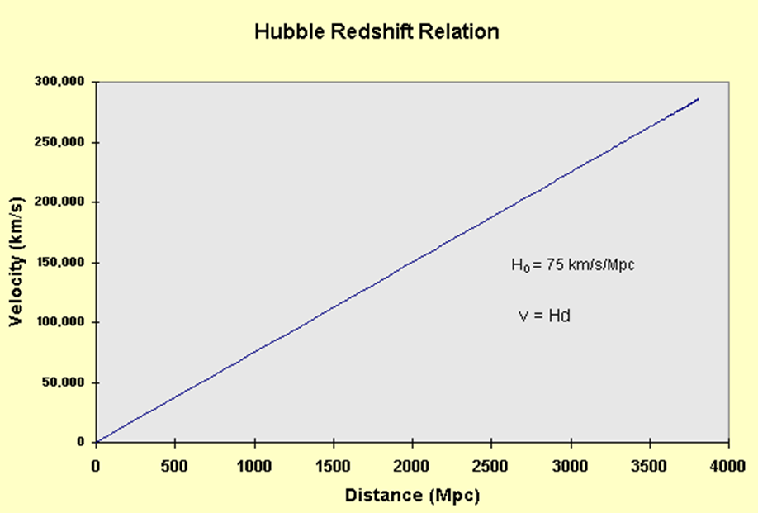
Táto publikácia (dokument) reprezentuje výlučne názor autora a SAAIC – Národná agentúra programu Erasmus+ ani Európska komisia nezodpovedajú za akékoľvek použitie informácií obsiahnutých v tejto publikácii (dokumente).

Slide 13
USMERŇUJÚCE OTÁZKY | ODPOVEDE
Aké hodnoty sú zobrazené na súradnici x? Aké sú merné jednotky? Ako (akým spôsobom) môžu vedci zmerať tieto hodnoty?
Aké hodnoty sú zobrazené na súradnici y? Ako (akým spôsobom) môžu vedci zmerať tieto hodnoty?
Podľa vás, ktorá z týchto dvoch hodnôt je ťažšie merateľná?
Aká je hodnota veličiny vyobrazenej na grafe?
Čo si myslíte, čo predstavuje veličina vyobrazená na grafe?
A aká by bola hodnota veličiny, ktorá je nepriamo úmerná veličine na grafe? Môžeme použiť túto novú veličinu na získanie lepšej predstavy o Vesmíre? Ak áno - prečo, ak nie - prečo?
Táto publikácia (dokument) reprezentuje výlučne názor autora a SAAIC – Národná agentúra programu Erasmus+ ani Európska komisia nezodpovedajú za akékoľvek použitie informácií obsiahnutých v tejto publikácii (dokumente).

Slide 14
Praktické cvičenie 2. Rozpínajúci sa vesmír.
Metodická časť: vytvoriť model rozpínajúceho sa Vesmíru, téma 1, cvičenie 2.
Materiál a pomôcky: 1 veľký balón, 4 papiere s rozmermi 2 x 30 cm, ohybné právitko, 1 fixka, zápisník na zaznamenávanie výsledkov - tzv. vedecký denník, nožnice, ceruzka alebo pero, väčšie sponky na papier
Postup a trvanie: 20 minút Žiaci dokončia praktickú časť a vyplnia danú tabuľku. Potom sa uskutoční 10-minútová diskusia o výsledkoch.
Táto publikácia (dokument) reprezentuje výlučne názor autora a SAAIC – Národná agentúra programu Erasmus+ ani Európska komisia nezodpovedajú za akékoľvek použitie informácií obsiahnutých v tejto publikácii (dokumente).

Slide 15
Podrobné pokyny:
1.1. K tomu je potrebné pri sebe mať: balónik, ohybné pravítko, zvýrazňovač, kus papiera na merania a kópia týchto inštrukcií.
1.2. Pomocou zvýrazňovača na povrch balónika nakreslite cca 11 - 15 bodiek, a to ešte pred jeho nafúknutím a potom zľahka nafúknite balón a očíslujte 11 z nich.
1.3. Nafúknite balónik, až kým nedosiahne veľkosť päste. Nenafukujte balónik príliš veľa!
1.4. Zviažte balónik pomocou gumičky, resp. nite.
1.5. Podrobne, a celými vetami popíšte, čo sa stalo s bodmi (a ich relatívnou polohou).
1.6. Pomocou pravítka zmerajte vzdialenosti medzi bodom 1 (to je váš „počiatočný bod“) a bodmi, ktoré sú k nemu najbližšie, a zaznamenajte ich do príslušného stĺpca v tabuľke nižšie (Čiastočne nafúknutý balónik, meranie za pomoci pravítka). Počas merania nesmiete ohýbať povrch balónika!
1.7. Pomocou papiera, resp. nite zmerajte vzdialenosti medzi bodom č. 1 a ostatnými číslovanými bodmi. Aké sú rozdiely oproti predchádzajúcej metóde merania? Zaznamenajte ich do príslušného stĺpca v tabuľke nižšie (Čiastočne nafúknutý balónik, meranie za pomoci papiera, resp. nite).
1.8. Pomalým nafúknutím dvakrát zväčšte veľkosť balónika. Nepreháňajte to s nafukovaním!
1.9. Zopakujte vyššie uvedené dve metódy na meranie vzdialenosti na nafúknutom balóniku a zaznamenajte ich do tabuľky v stĺpcoch „Nafúknutý balónik“ .
Táto publikácia (dokument) reprezentuje výlučne názor autora a SAAIC – Národná agentúra programu Erasmus+ ani Európska komisia nezodpovedajú za akékoľvek použitie informácií obsiahnutých v tejto publikácii (dokumente).

Slide 16
Podrobné pokyny:
1.10. Odpovedzte na nasledujúce otázky:
a) Ak body na balóniku predstavujú galaxie, zväčšujú sa pri nafúknutí balónika? Prečo si myslíte, že je to tak, alebo nie je to tak?
b) Aký je vzťah medzi rýchlosťou galaxií vzďaľujúcich sa od seba a pôvodnou vzdialenosťou medzi nimi? Ako sa volá tento zákon?
c) Ktorá z vyššie uvedených dvoch metód merania vzdialenosti bola presnejšia? Prečo?
d) Pre astronóma, čo je ťažšie vymerať - červený posun galaxie (odrážajúci rýchlosť, ktorou sa galaxia vzďaľuje) alebo vzdialenosť Zeme od galaxie? Prečo? Vysvetlite svoju odpoveď.
Táto publikácia (dokument) reprezentuje výlučne názor autora a SAAIC – Národná agentúra programu Erasmus+ ani Európska komisia nezodpovedajú za akékoľvek použitie informácií obsiahnutých v tejto publikácii (dokumente).

Slide 17
ČIASTOČNE NAFÚKNUTÝ BALÓNIK |  |  |  | NAFÚKNUTÝ BALÓNIK
BOD | Počiatočná vzdialenosť od bodu 1 vymeraná za pomoci právitka. | Počiatočná vzdialenosť od bodu 1 vymeraná za pomoci papiera, resp. nite. | Rozdiel medzi oboma meraniami. | BOD | Počiatočná vzdialenosť od bodu 1 vymeraná za pomoci právitka. | Počiatočná vzdialenosť od bodu 1 vymeraná za pomoci papiera, resp. nite. | Rozdiel medzi oboma meraniami. | Rozdiem medzi čiastočne nafúknutým balónikom a úplne nafúknutým balónikom.
2 |  |  |  | 2
3 |  |  |  | 3
4 |  |  |  | 4
5 |  |  |  | 5
6 |  |  |  | 6
7 |  |  |  | 7
8 |  |  |  | 8
9 |  |  |  | 9
10 |  |  |  | 10
11 |  |  |  | 11
Táto publikácia (dokument) reprezentuje výlučne názor autora a SAAIC – Národná agentúra programu Erasmus+ ani Európska komisia nezodpovedajú za akékoľvek použitie informácií obsiahnutých v tejto publikácii (dokumente).

Slide 18
Závery a kontrola výsledkov
Čo nasleduje (Feed Forward)? Na základe výsledkov žiakov si naplánujte ďalšie vyučovacie hodiny:
Náročnosť: V závislosti od toho, ako žiaci pochopili študijný materiál a ako si poradili so zadanými úlohami.
Prístup k materiálu: Aký je správny prístup, ktorý by žiakom pomohol lepšie porozumieť študijnému materiálu a riešiť úlohy?
Sebahodnotenie: Sebadisciplína, riadenie a kontrola činností.
Individuálny prístup: Individuálne hodnotenia a usmernenia.
Táto publikácia (dokument) reprezentuje výlučne názor autora a SAAIC – Národná agentúra programu Erasmus+ ani Európska komisia nezodpovedajú za akékoľvek použitie informácií obsiahnutých v tejto publikácii (dokumente).
Notes:
DOI: 10.3102/003465430298487, The Power of Feedback (Sila spätnej väzby), John Hattie and Helen Timperley, University of Auckland

Slide 19
Závery, kontrola výsledkov 2
Príprava: Jasné a dobre definované ciele vyučovacích hodín a cvičení. Keď žiaci pochopia konečný cieľ dobre, ľahšie a efektívnejšie sa zamerajú na konkrétnu úlohu / problematiku.
Kontrola: Ako som to zvládol / zvládla? Individuálne hodnotenie a spätná väzba od učiteľa za prácu žiakov, ktorá sa týka realizácie špecifického cieľa.
Má obsahovať informácie o pokroku žiakov (alebo o jeho nedostatku) a dať žiakom pokyny, ktoré im pomôžu dosiahnuť vytýčený cieľ a priblížiť sa očakávanému výsledku.
Táto publikácia (dokument) reprezentuje výlučne názor autora a SAAIC – Národná agentúra programu Erasmus+ ani Európska komisia nezodpovedajú za akékoľvek použitie informácií obsiahnutých v tejto publikácii (dokumente).
Notes:
DOI: 10.3102/003465430298487, The Power of Feedback (Sila spätnej väzby), John Hattie and Helen Timperley, University of Auckland

